Slide 1

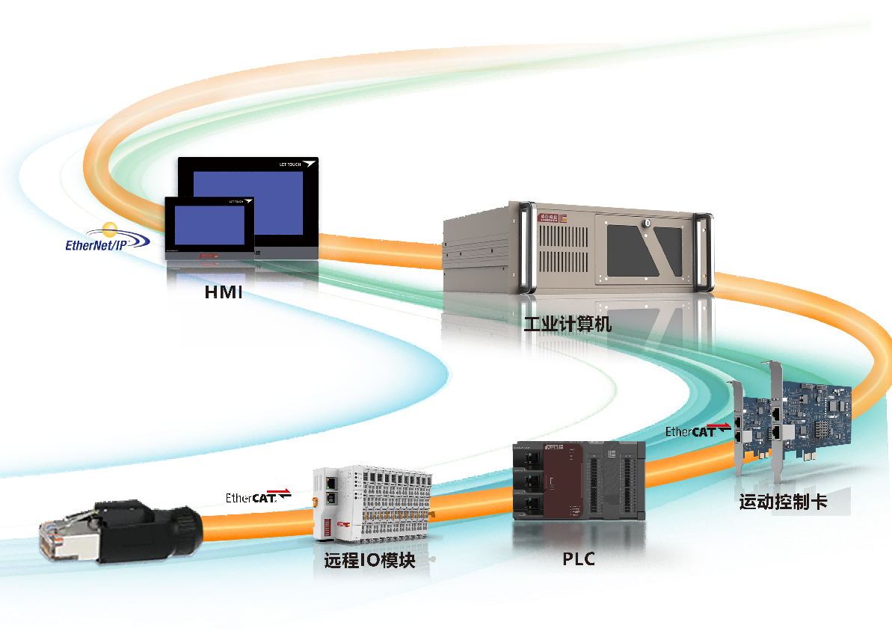
PLC2025
应用方案

Slide 2
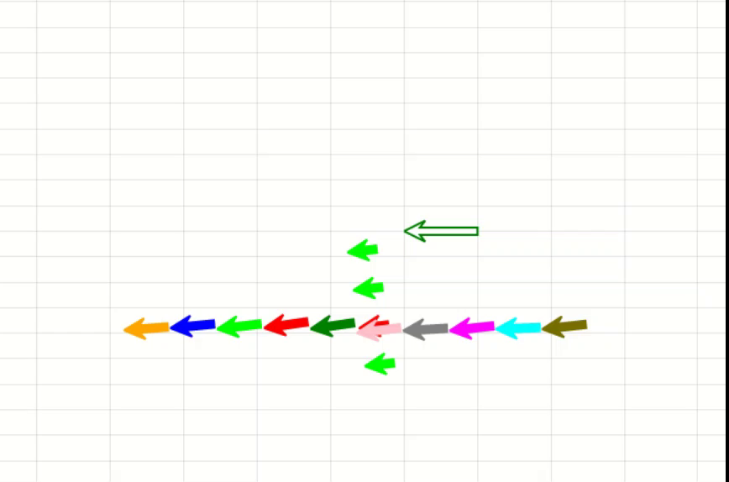
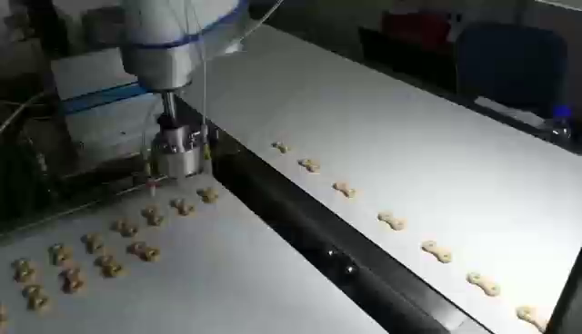
一、多夹爪随线追随
多夹爪配合视觉追随取放料，仿真节拍 700ms/pcs

Slide 3
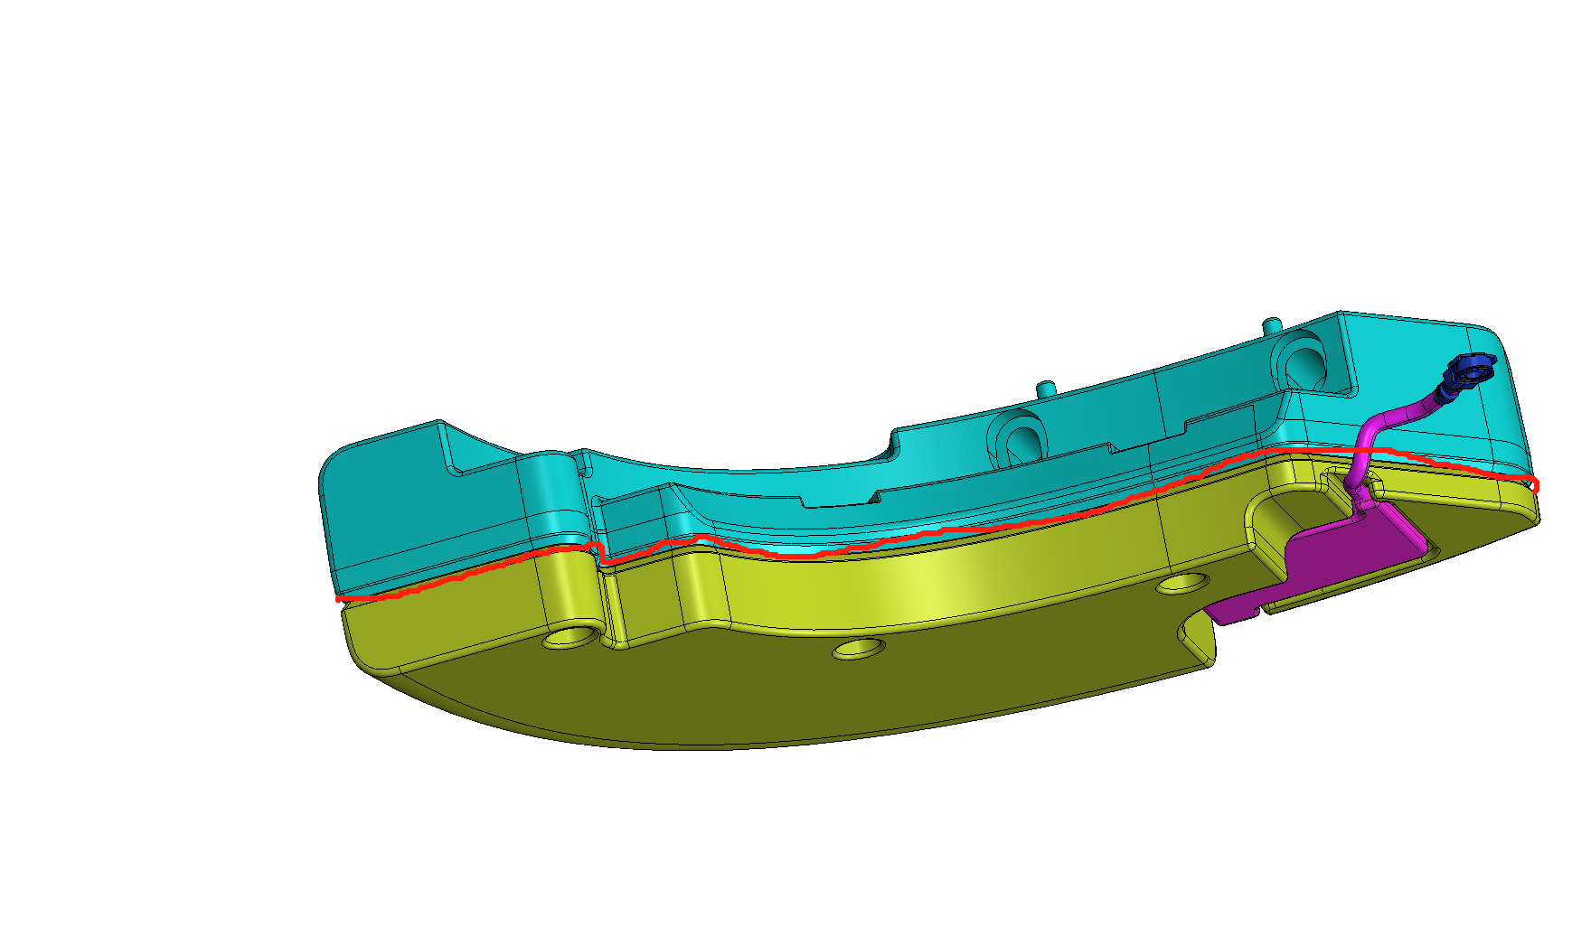
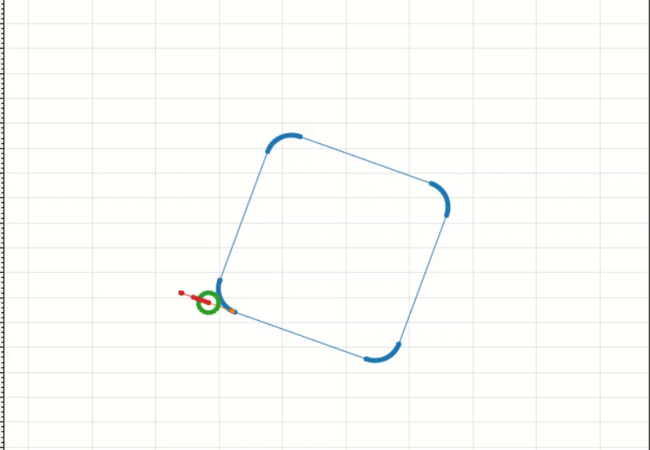
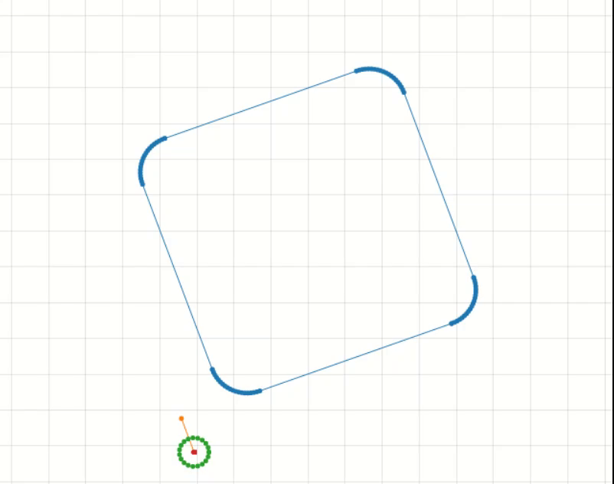
二、CNC刀尖跟随
刀向裁切
XYZR
XYZR
法向跟随

Slide 4
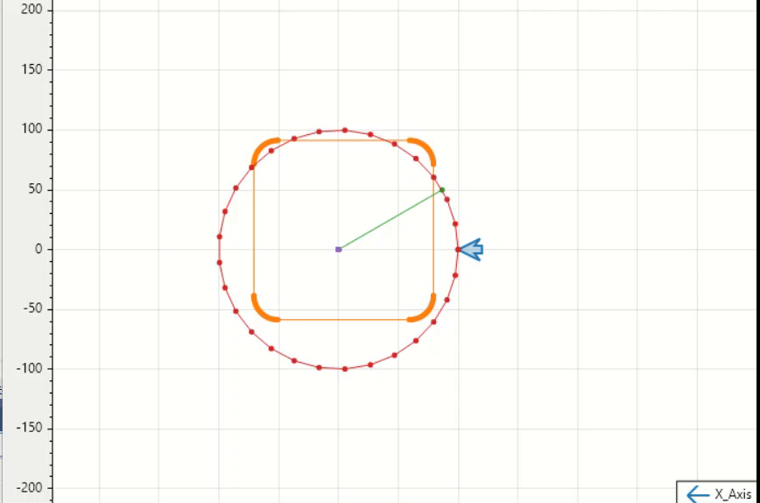
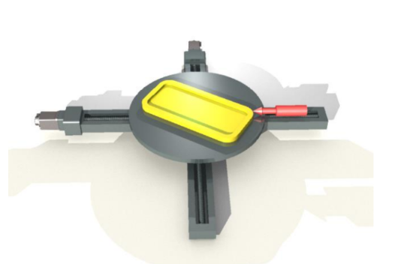
三、XYR模型
XYR模型激光检测
配合视觉纠正产品位置
PSO精准触发激光

Slide 5
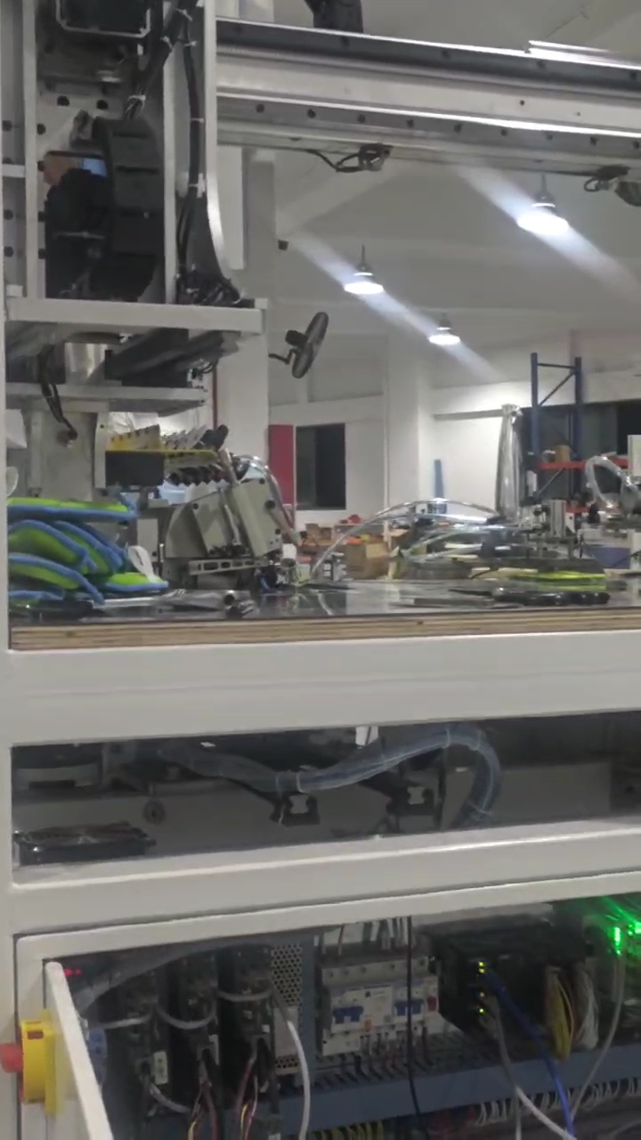
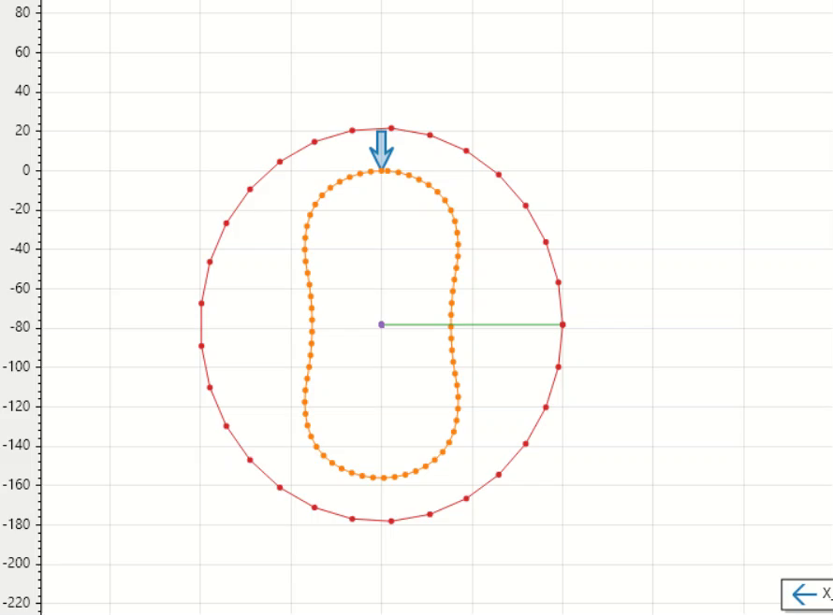
三、XYR模型
XYR异形脚垫缝制
DXF导入产品轨迹
沿产品切线方向进行缝制
电子齿轮控制缝纫针脚均匀

Slide 6
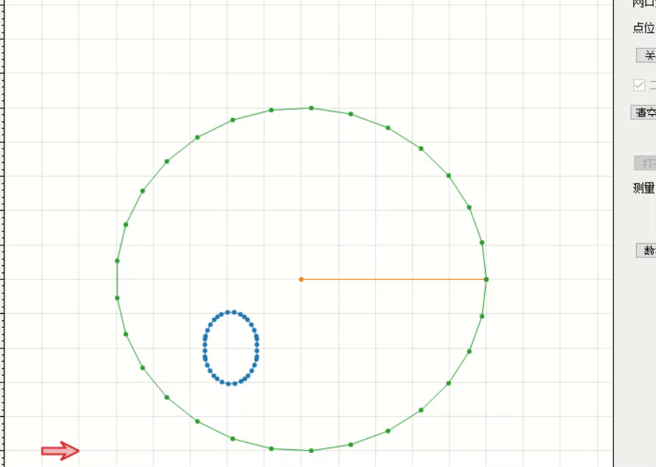
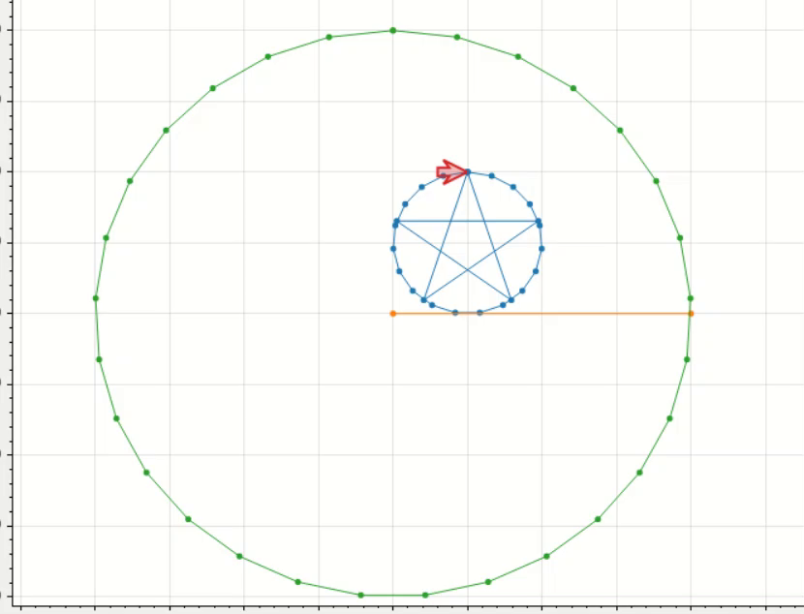
四、XZ-YC四轴联动
XYR分离模型点胶应用
针头方向固定，沿产品切线方向进行点胶
支持视觉纠偏

Slide 7
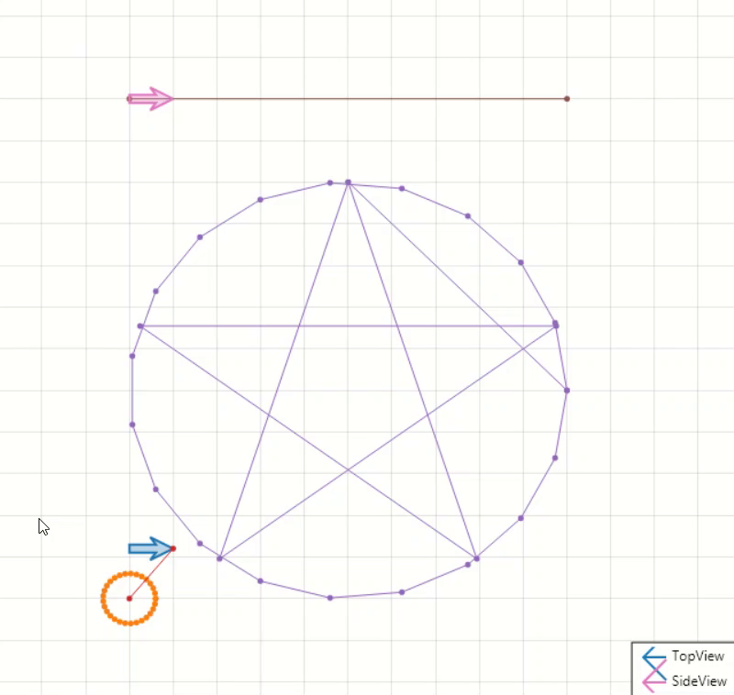
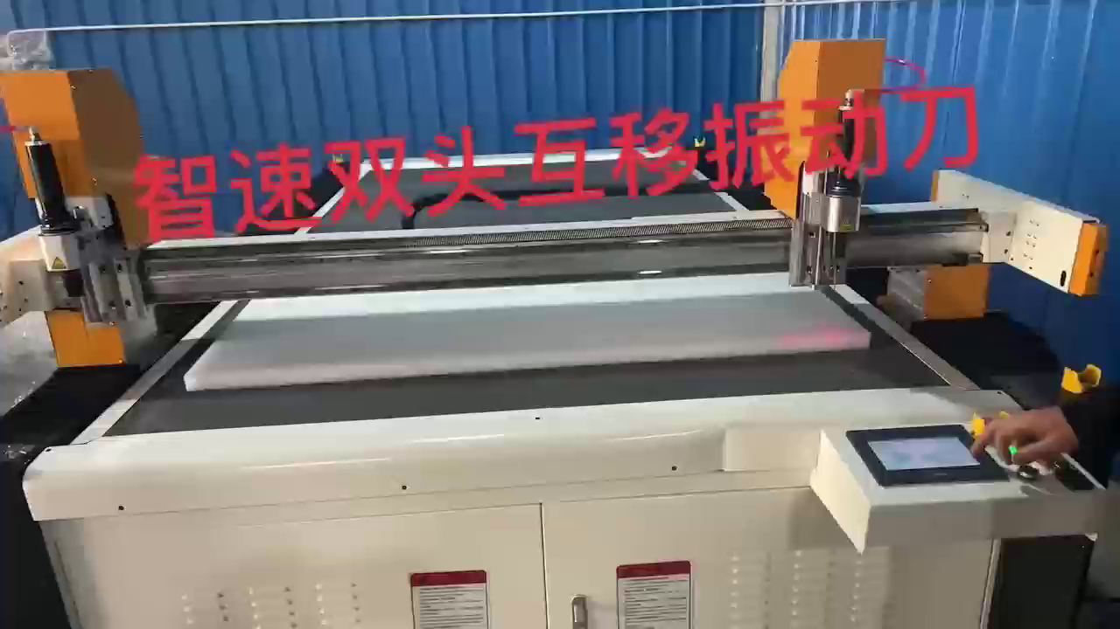
四、CNC自动抬刀
解析DXF路径，生成自动抬刀沿切线运动轨迹

Slide 8
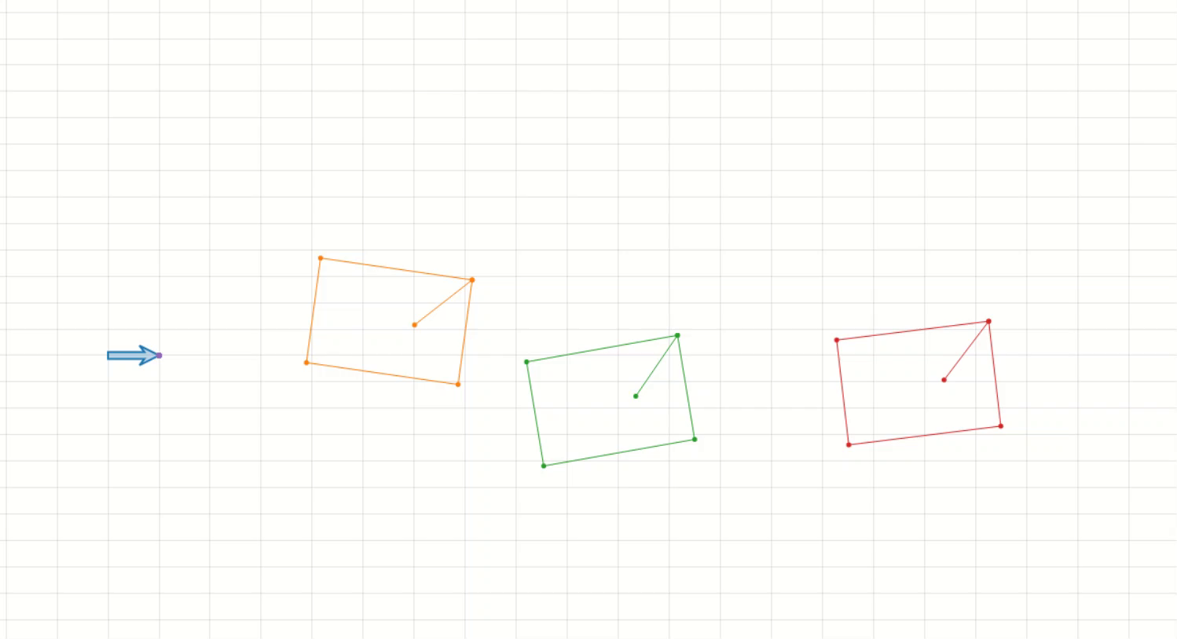
五、Tray盘飞拍，位置比较输出喷码
Tray盘产品飞拍识别
位置比较触发功能进行连续喷码

Slide 9
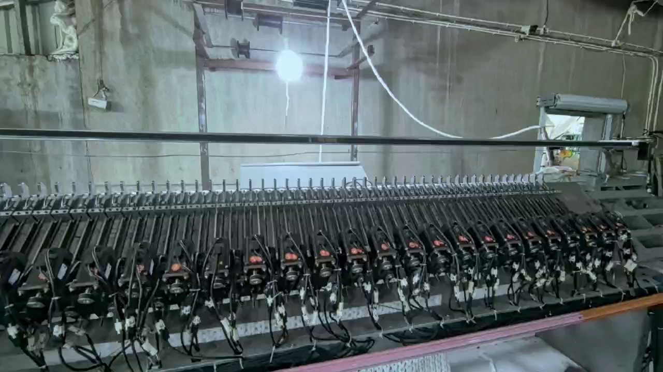
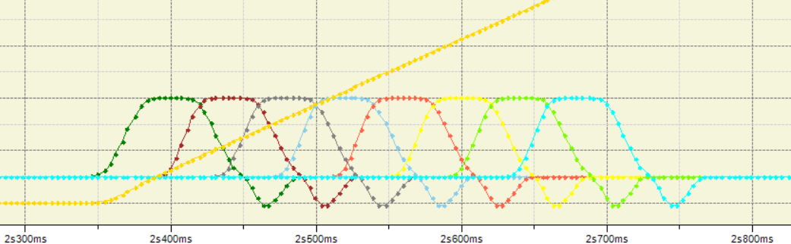
六、电子凸轮
缝边机60轴凸轮设计

Slide 10
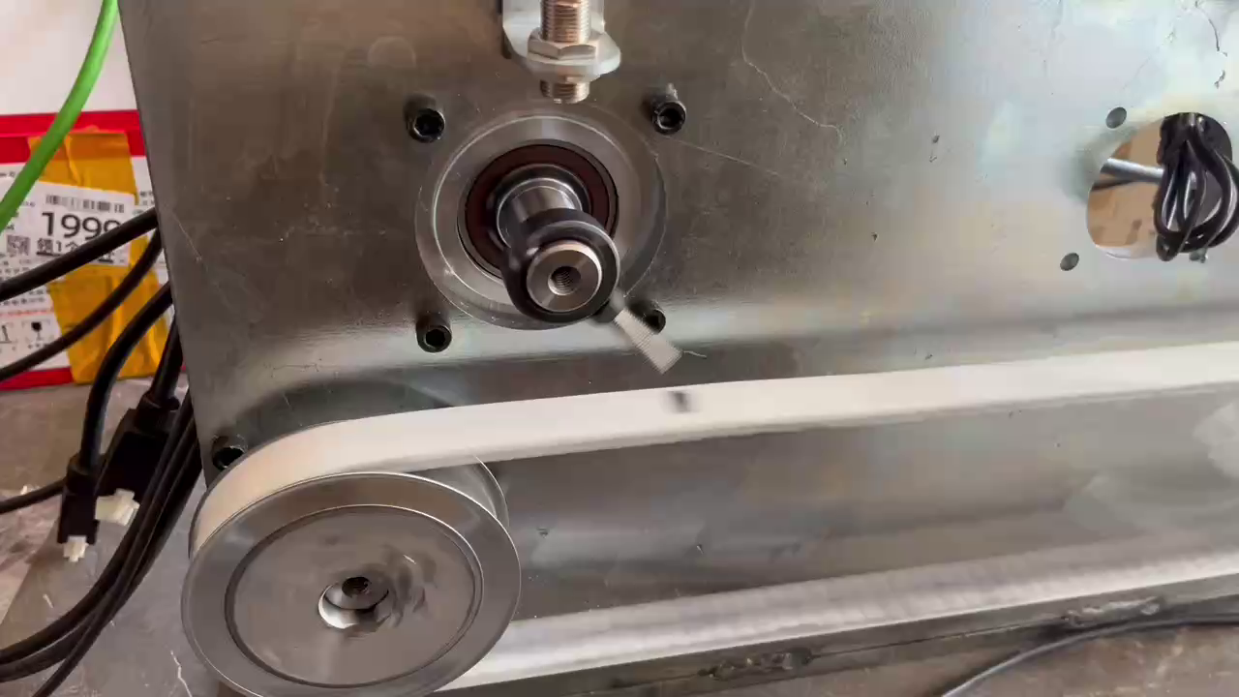
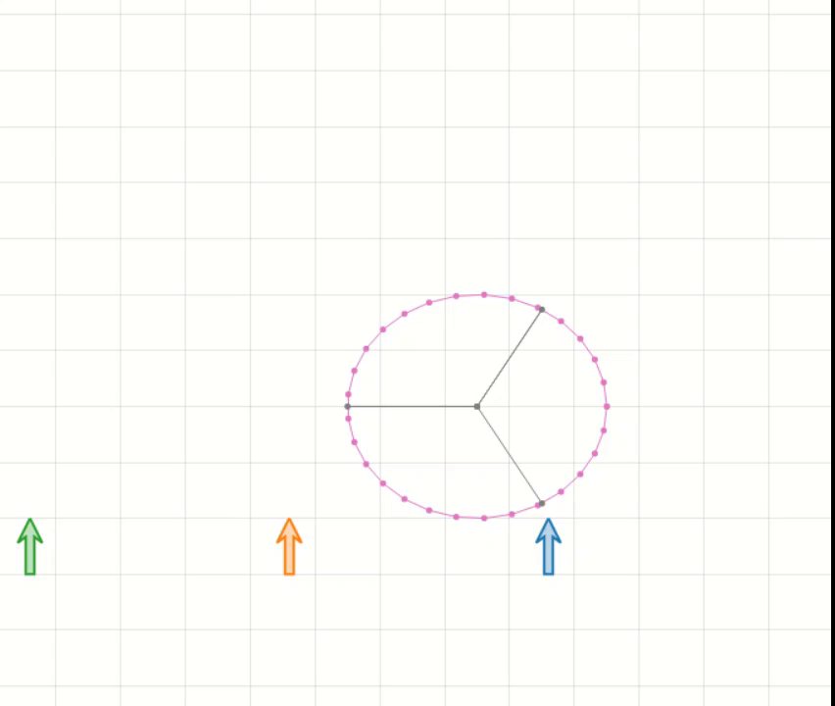
六、电子凸轮
飞剪功能
根据首标快速对标
自动过滤异常标信号

Slide 11
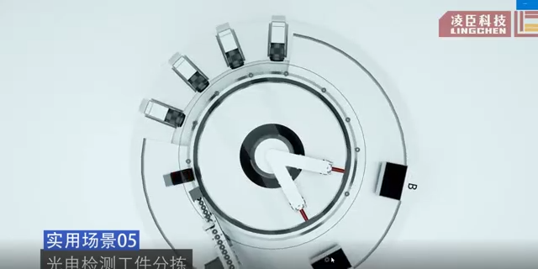
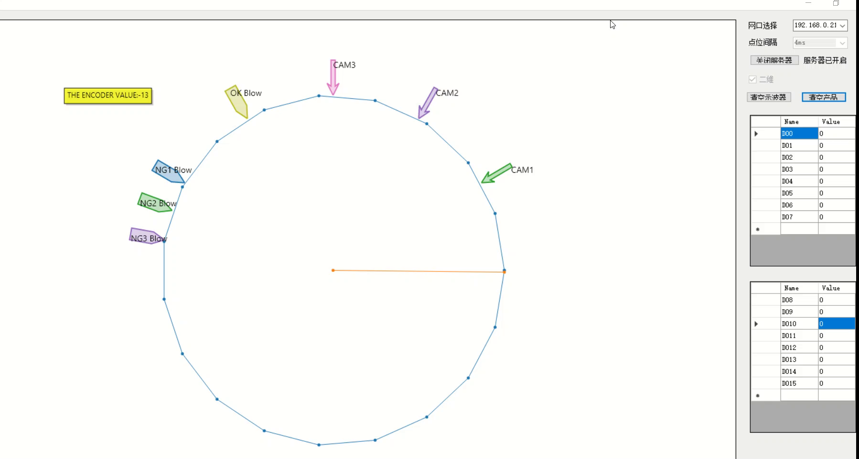
七、视觉检测分选机
LC1500，通过编码器计数，位置比较触发，锁存功能，配合FIFO实现连续检测分拣功能

Slide 12
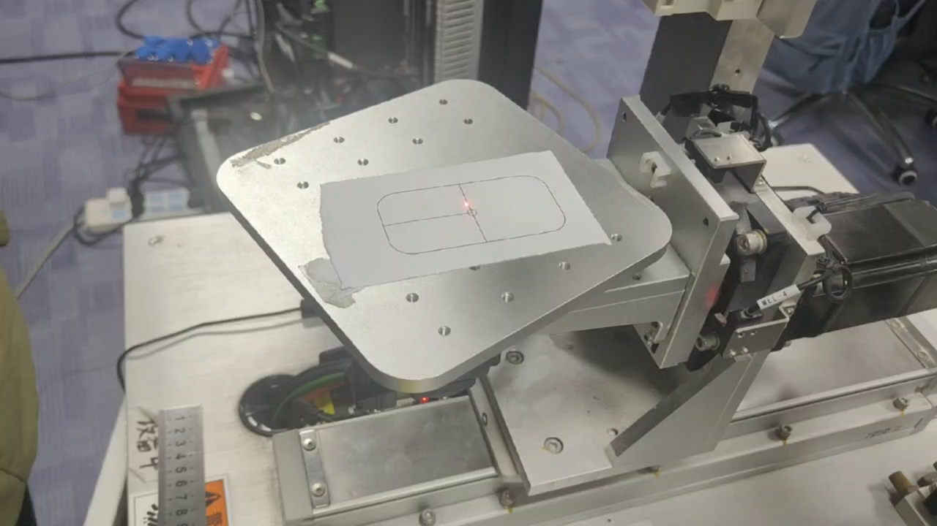
八、五轴联动

Slide 13
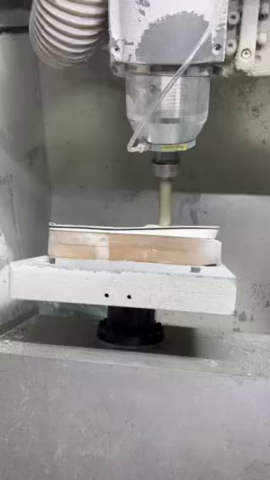
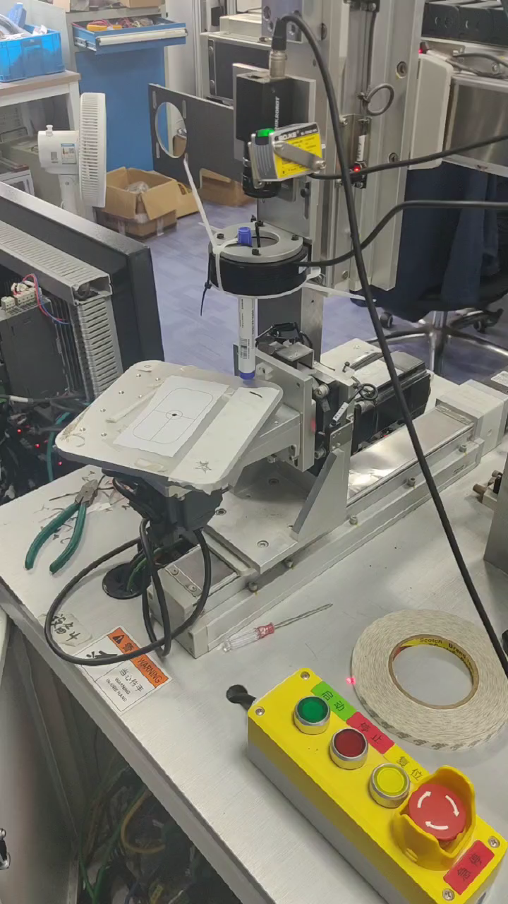
八、五轴联动+刀径补偿

Slide 14
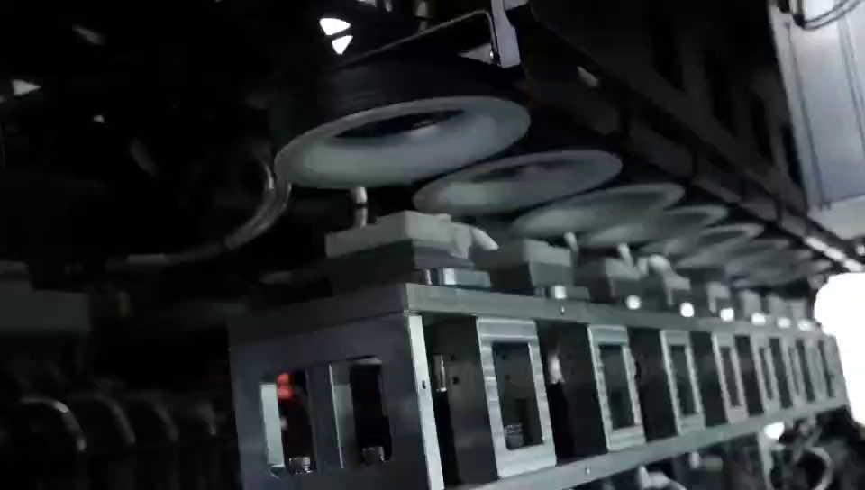
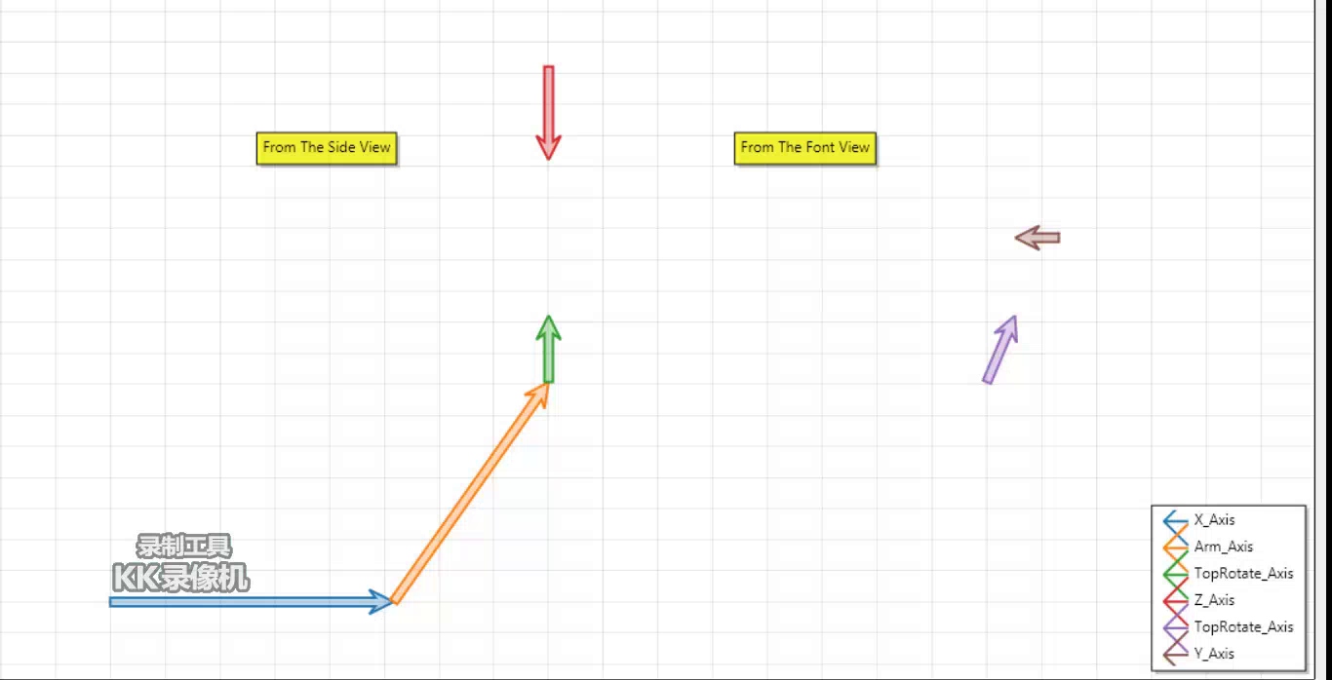
八、五轴六面检
支持多种拍照模式
调试中RTCP焦点跟随

Slide 15
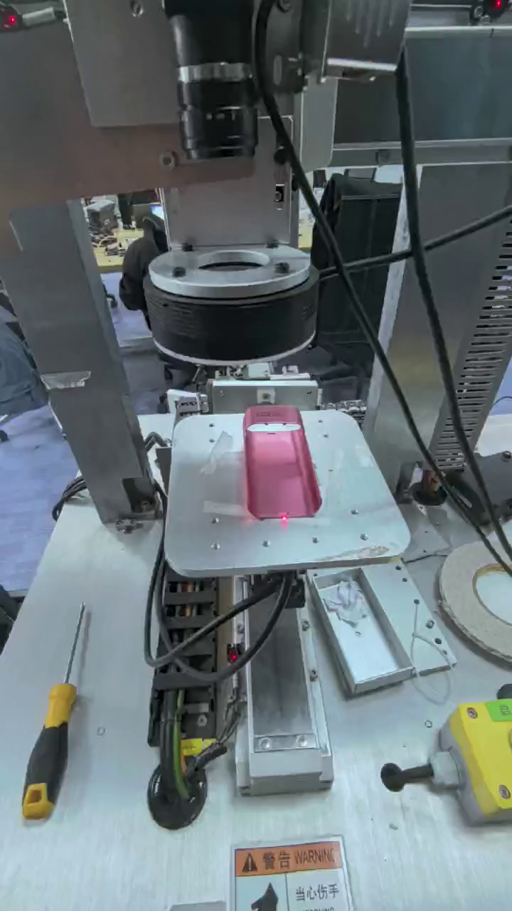
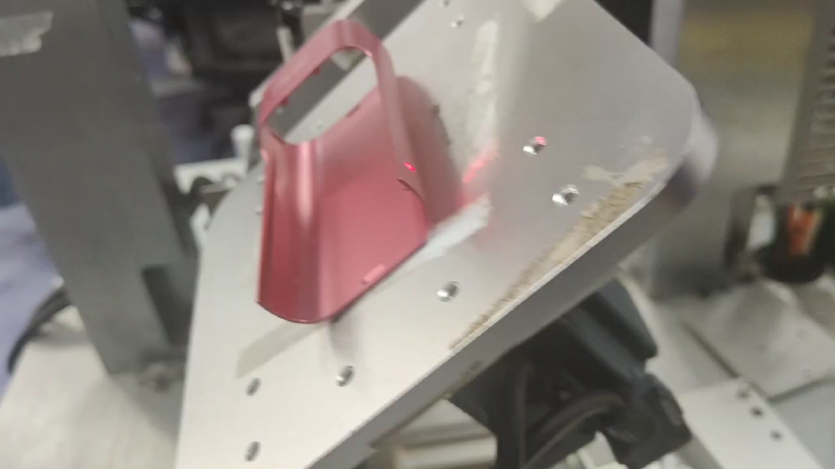
八、四轴激光切管

Slide 16
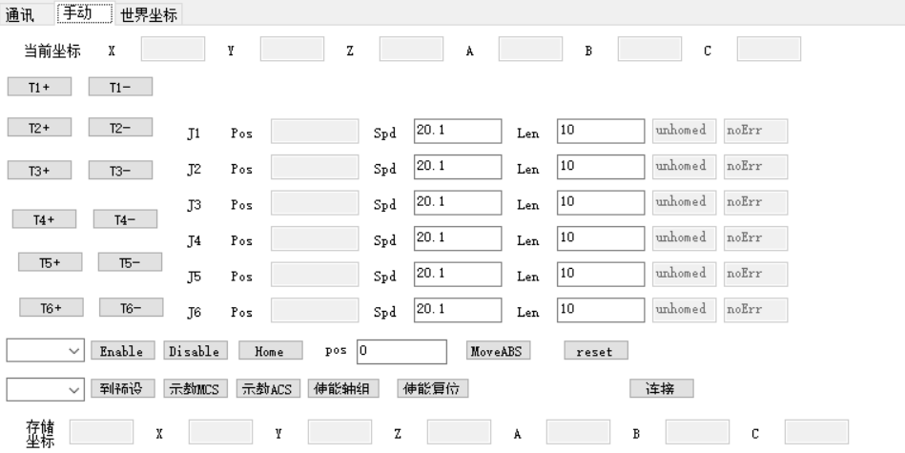
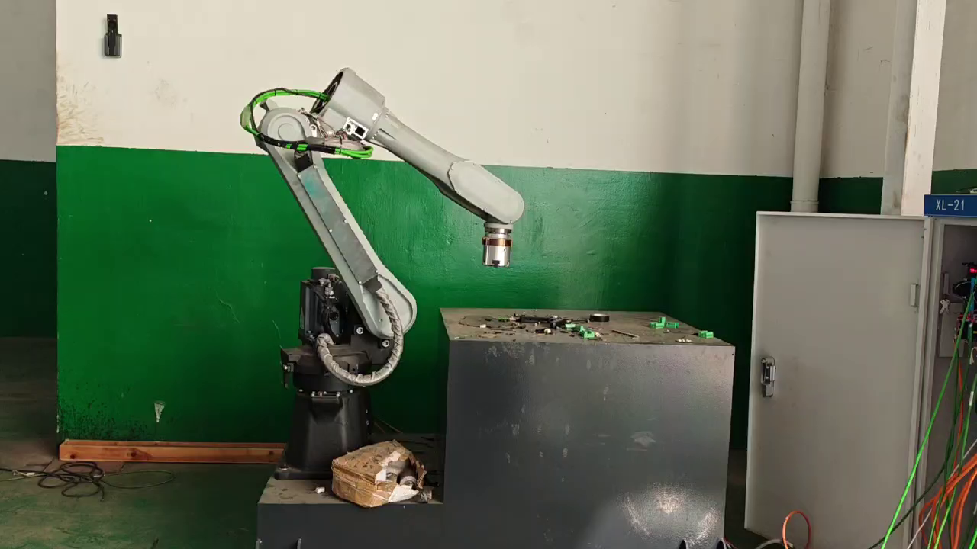
九、六轴模型机器人
1、六轴运动框架，及和上位机交互调试界面
2、六轴手轮功能，可以沿XYZABC方向运动
3、从A点到B点，手摇轮控制到位
4、和人机定义功能列表，实现自定义动作流程
5、3D托盘取放料
6、从原生ZYZ模型优化到ABC模型

Slide 17
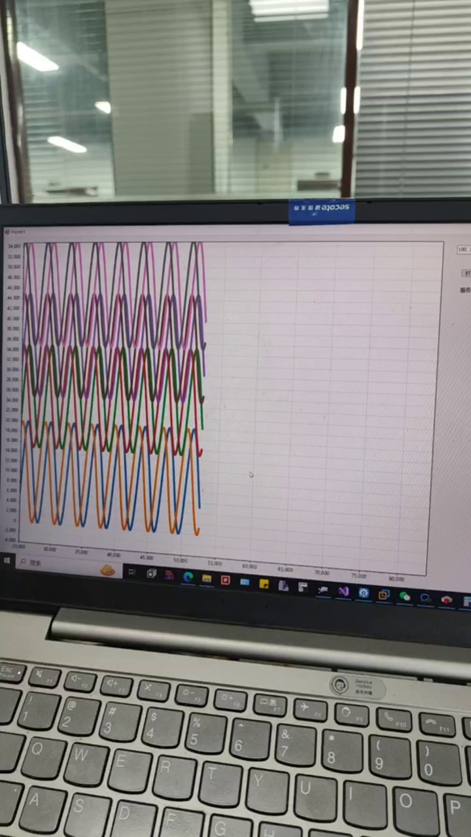
十、高密度数据采集
多通道模拟量信号采集
按照总线周期频率密集采样，不丢失采集信号，达到1K信号采样频率

Slide 18

苏州市凌臣采集计算机有限公司
Suzhou Lingchen Acquisition Computer Co.,Ltd
公司总部／苏州市凌臣采集计算机有限公司
公司地址／苏州市相城区巨华路55号
网站地址／www.szpcbase.com

